Slide 1
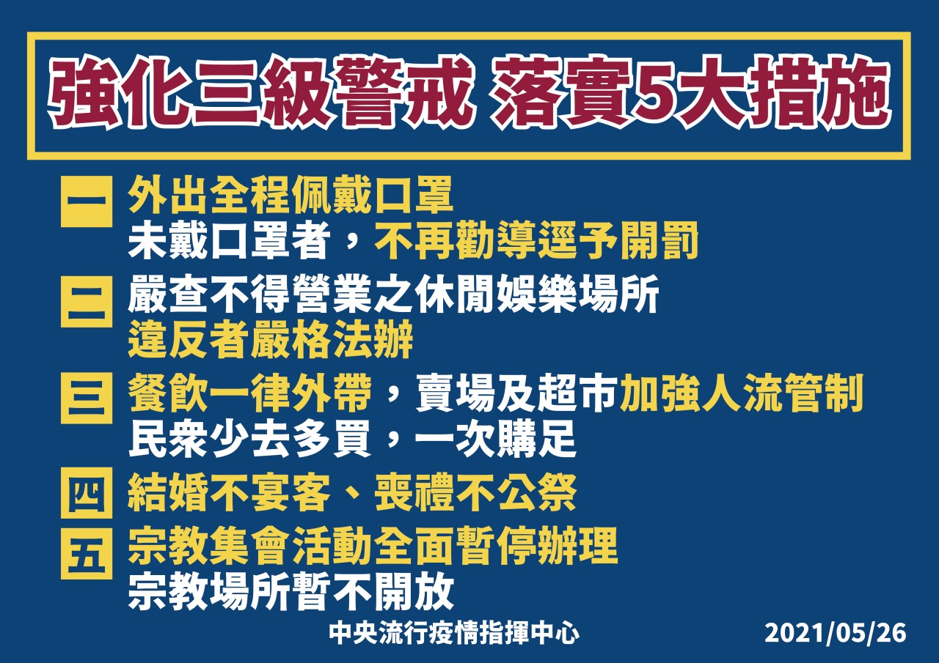

Slide 2
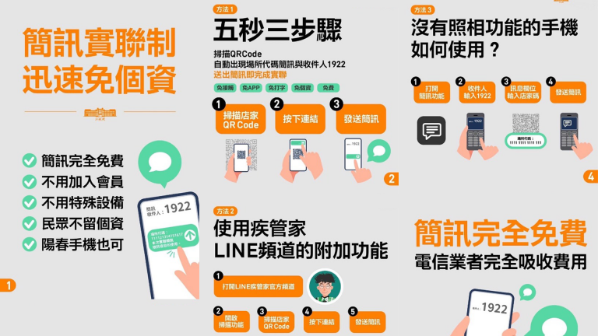
資料來源:行政院

Slide 3
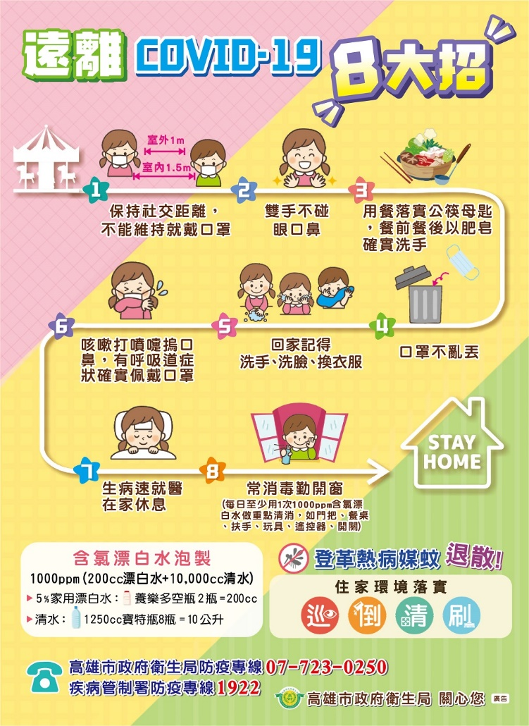
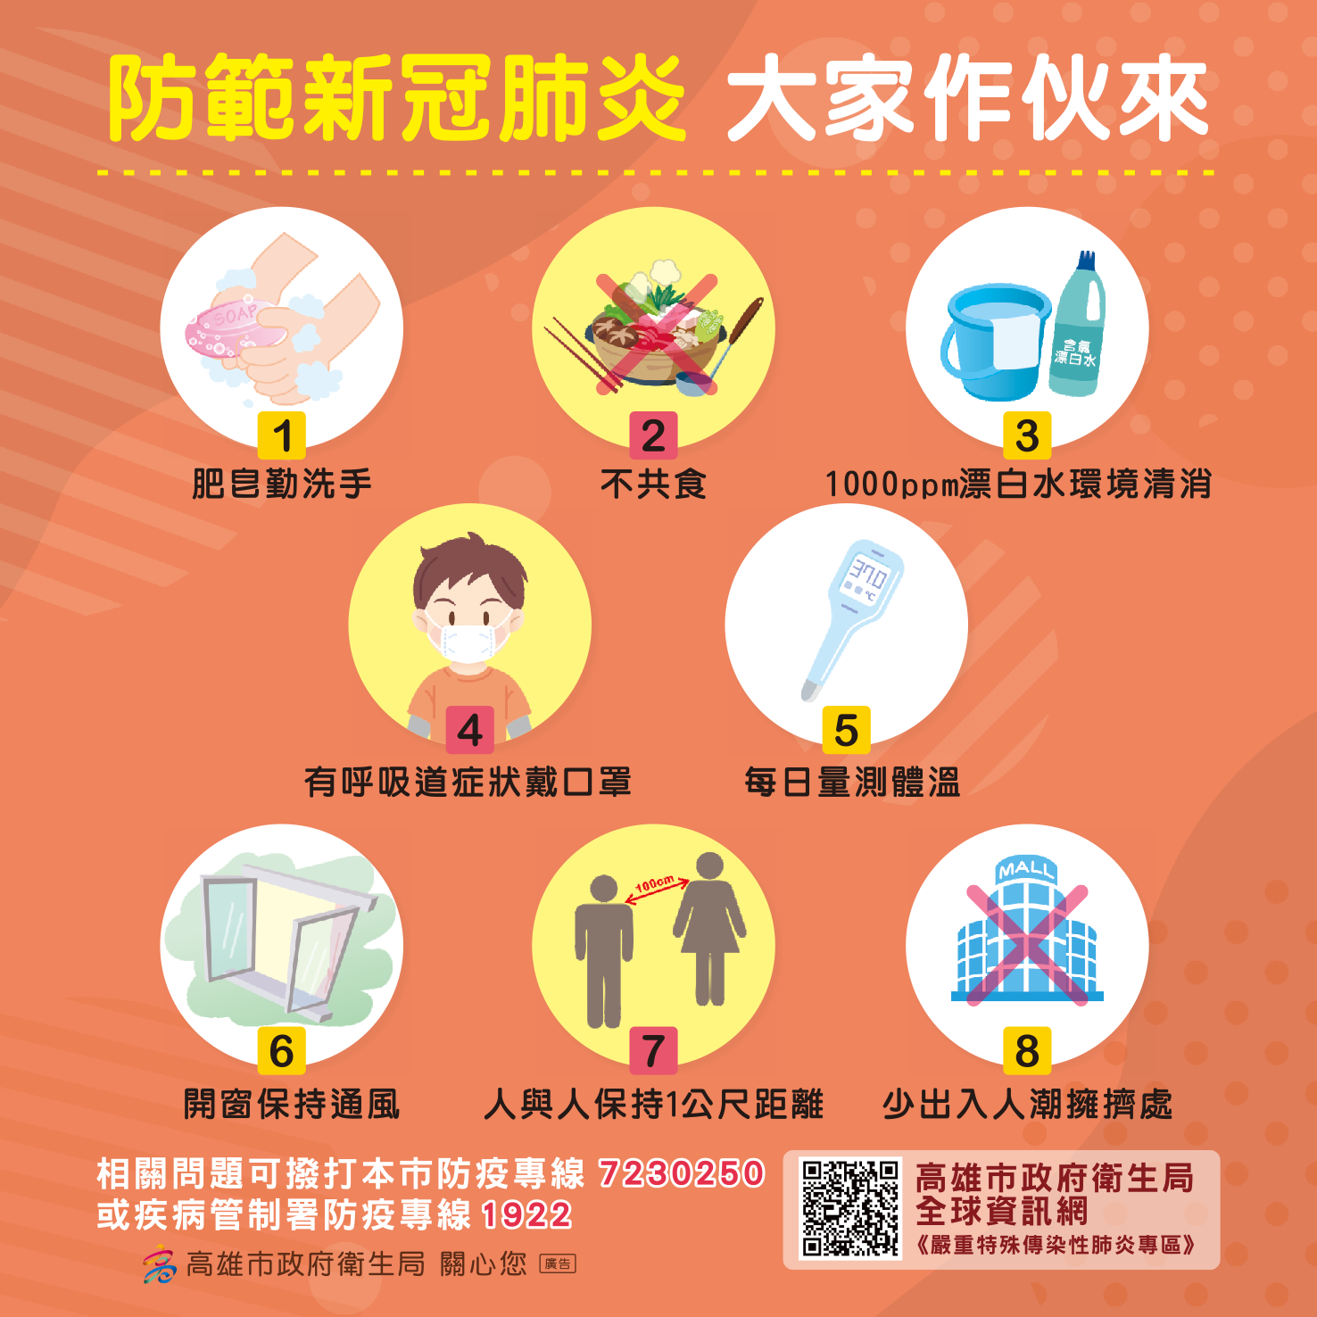

Slide 4
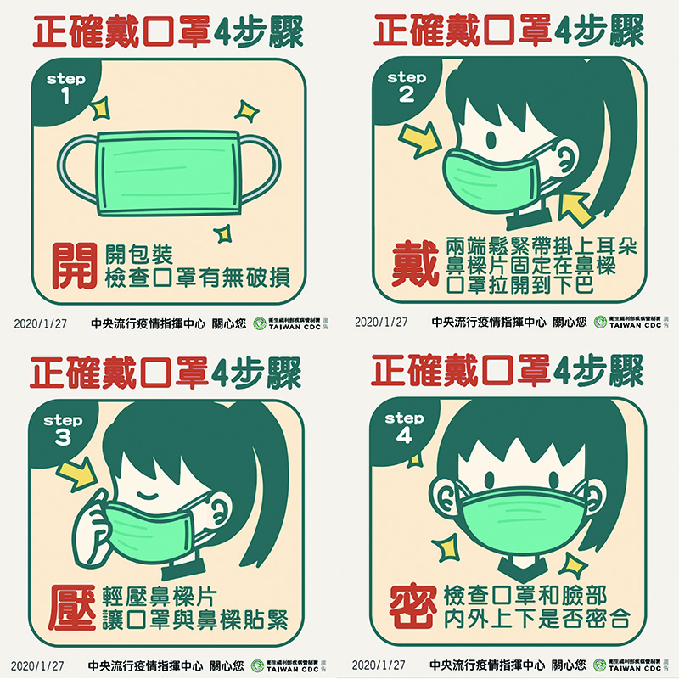

Slide 5
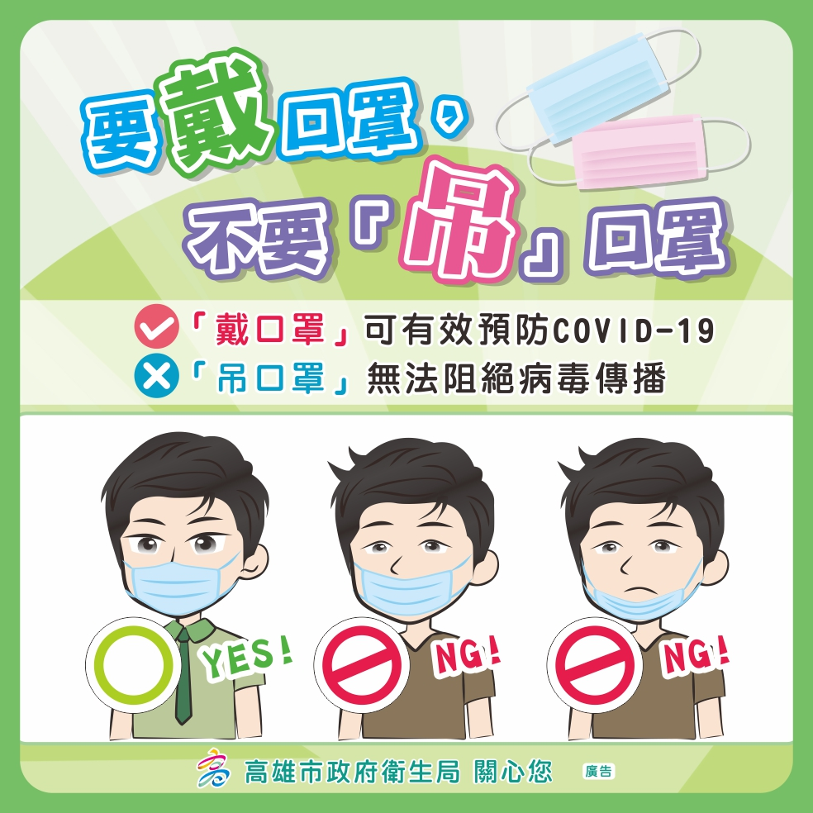

Slide 6
第三級疫情警戒標準及裁罰規定
防疫措施 | 罰則
外出時全程配戴口罩 | 處新臺幣3千元以上1萬5千元以下罰鍰
除可開放營業場所外，停止室內5人以上，室外10人以上之聚會 | 處新臺幣6萬元以上30萬元以下罰鍰
婚、喪禮應落實實聯制與維持適當區隔或使用隔板 | 處新臺幣3千元以上1萬5千元以下罰鍰
關閉休閒娛樂場所外，同時關閉觀展觀賽場及教育學習場域 | 處新臺幣6萬元以上30萬元以下罰鍰
散播疫情謠言或不實訊息 | 處3年以下有期徒刑、拘役或科或併科新臺幣300萬元以下罰金
資料來源:國軍疫情指揮中心

